Slide 1


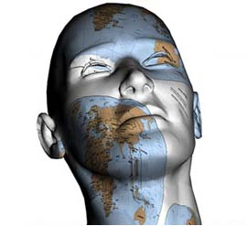
ESCUELA NAVAL ARTURO PRAT
CÁTEDRA DE HISTORIA
ARNI
Mundo Globalizado
y
Seguridad Mundial
PC B. RAMÍREZ T.

Slide 2

OBJETIVO
Identificar los principales aspectos que caracterizan al mundo globalizado hoy.

Slide 3

CONTENIDOS
Las características y los desafíos de la globalización.
Los actuales conflictos internacionales en el mundo.

Slide 4

¿QUÉ ES LA GLOBALIZACIÓN?
“Es un proceso de acelerada integración mundial de la economía, a través de la producción, el comercio, los flujos financieros, la difusión tecnológica, las redes de información y las corrientes culturales".

Slide 5
EL CONCEPTO DE GLOBALIZACIÓN
Se expande para la:
construcción de una sociedad global,
cultura de masas,
economía interconectada,
consumo global,
seguridad condicionada (tecnologías de la información y la informática).

Slide 6
CARACTERÍSTICAS DE LA GLOBALIZACIÓN
Crecimiento asimétrico-economías.
Gran interdependencia: regiones/sectores "activos“.
Efecto "brecha", "exclusión“ y "rezago" digital.
Americanización de la cultura mundial, aculturización.
Sociedad de la información y del conocimiento.
Grandes consorcios, multinacionales, monopolios y redes-corporativas-internacionales.
Rápido avance tecnológico.
Cambio forma de vida o modus vivendi: "aquí y ahora"
Alta movilidad profesional y competencia laboral.

Slide 7
RASGOS DEL MUNDO CONTEMPORÁNEO
CAMINO A LA GLOBALIZACIÓN
Debilitamiento de las referencias estables.
Pérdida de las certezas.
Aceleración de los cambios.
Multi-opcionalidad; máxima diversidad.
Homologación de concepciones valóricas.
Desintegración del antiguo tejido social.
Desprestigio de las instituciones.

Slide 8
¿QUÉ ES LA GLOBALIZACIÓN?
VÍDEO 4.04

Slide 9
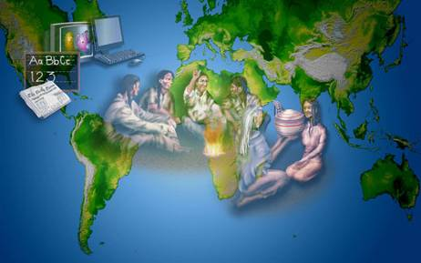
ECONOMÍA
DESVENTAJAS:
Desequilibrio económico.
Aumento del desempleo.
Desigualdad económica.
Agotamiento de los recursos naturales y materia prima.
VENTAJAS:
Libre comercio de bienes y servicios.
Disminución de los costos de producción.
Mayor competitividad de productos.
Tecnología, rapidez de producción.
Mayor oferta de empleos.

Slide 10
POLÍTICA
VENTAJAS:
Incentiva el comercio.
Planes de cooperación.
Seguridad jurídica.
Seguridad mercantil.
Nuevas políticas públicas, entre otros.
DESVENTAJAS:
Desigualdad social, cultural y económica.

Slide 11
CULTURA
VENTAJAS:
Mayor intercambio cultural.
Incentivo de la actividad turística.
Compartir valores universales.
DESVENTAJAS:
Superposición de culturas sobre países en vías de desarrollo.
Pérdida de las lenguas autóctonas.
Modificación de tradiciones autóctonas.

Slide 12
SOCIAL
VENTAJAS:
Fortalecimiento de las relaciones humana, medios de comunicación.
Mayor accesibilidad de información.
Mayor movilidad de las personas.
DESVENTAJAS:
Desigualdad social por falta de acceso a recursos educativos, tecnológicos.
Aumento de confrontaciones por valores sociales, religiosos y culturales.
Movilidad a provocado la transmisión de enfermedades.

Slide 13
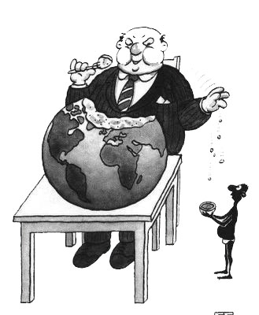
RIESGOS DE
LA GLOBALIZACIÓN
Consumismo.
Diversidad biológica y cultural.
Transmisión de enfermedades (pandemias).
Terrorismo.
Pensamiento único.
Desequilibrios económicos.
Daños al medio ambiente.
Notes:
13

Slide 14
VENTAJAS Y DESVENTAJAS DE
LA GLOBALIZACIÓN
VÍDEO
3.57

Slide 15
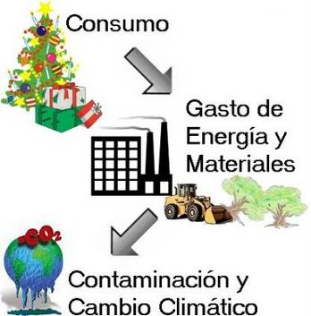
TENDENCIAS DE
LA GLOBALIZACIÓN
Hegemonía del neoliberalismo en un mundo globalizado.
Se configuran nuevos bloques geoeconómicos: la hegemonía del Atlántico comienza a ser sustituida por la del Pacífico.
Coexisten: multipolaridad económica y unipolaridad estratégico-militar.
La degradación y destrucción creciente del medio ambiente.
La “sociedad de la información”:
  65% tiene acceso a Internet.

Slide 16
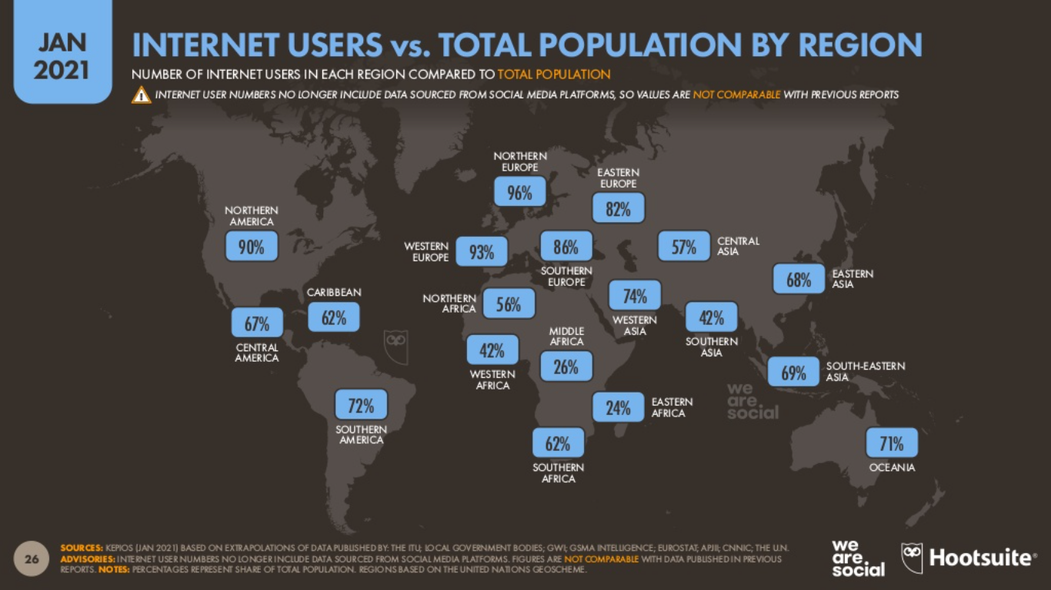

Slide 17
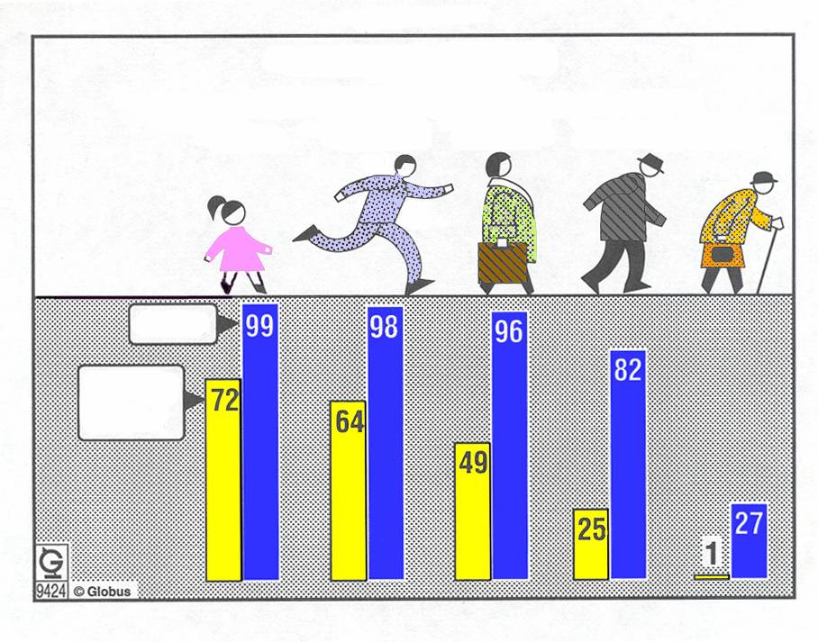
AÑOS DE VIDA
de cada 100 nacidos alcanzan/alcanzaban:
5 años 25 años 45 años 65 años 85 años
HOY
HACE
300 AÑOS

Slide 18
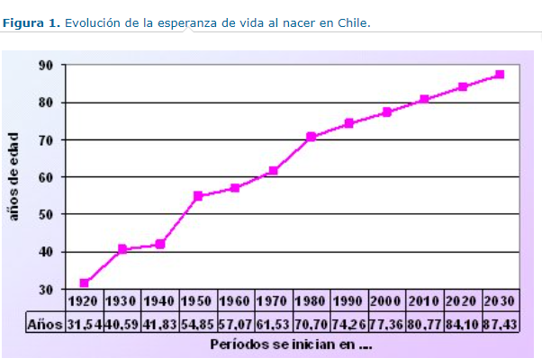

Slide 19
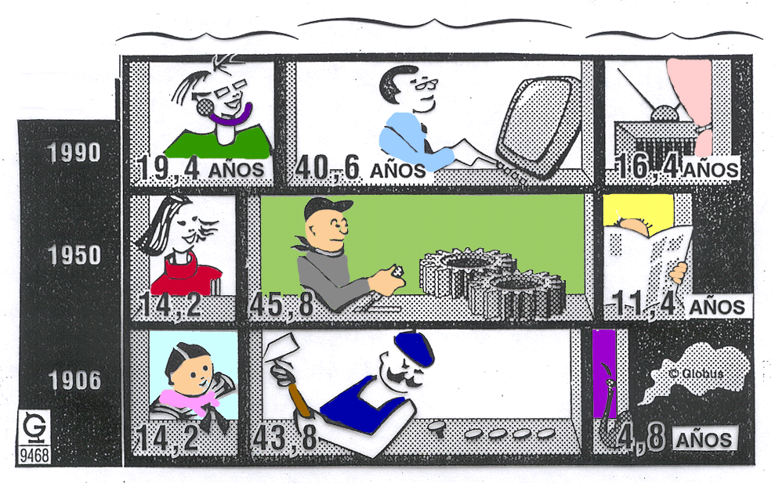
REDUCCIÓN DEL PERÍODO LABORAL
ESTRUCTURA PROMEDIO DE UNA “VIDA LABORAL”
(MODELO Y ESTIMACIONES)
NIÑEZ,
ETAPA ESCOLAR
Y UNIVERSITARIA
ETAPA LABORAL
ETAPA DE JUBILACIÓN
GENERACIÓN
LABORAL

Slide 20
ÍNDICE DE DESARROLLO HUMANO (PNUD), 2020.
El PNUD clasifica los países en tres grandes grupos:
En el informe publicado en 2020, el índice de desarrollo humano:
  Noruega: IDH de 0,957 1 lugar.
  Nigeria: IDH de 0,394 189 lugar.
Los 3 primeros países de Latinoamérica:
1° Chile IDH: 0,851 Lugar: 42
2° Argentina IDH: 0,845 Lugar: 46
3° Uruguay IDH: 0,817 Lugar: 55
División | Comprende
Muy alto | 66 países
Alto | 53 países
Medio | 37 países
Bajo | 33 países
Los 3 primeros países de América:
1° Canadá: 0.922
2° U.S.A.: 0.926
3° Chile: 0.851

Slide 21
IDH
VÍDEO 8.45

Slide 22
ÍNDICE DESARROLLO HUMANO CHILE
INDICADORES / AÑOS | 2020 IDH: 0,851 - LUGAR: 42
Población Proyectada | 19.107.000
Ingresos per cápita | 23.261
Esperanza de vida al nacer | 80 prom 79 hombres – 82 mujeres
Años de Escolaridad | Esperados 16.3 Promedios 9.9

Slide 23
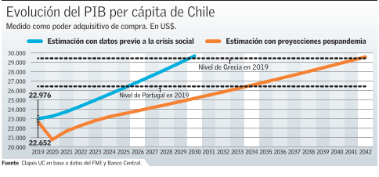

Slide 24
DISTRIBUCIÓN POBLACIÓN MUNDIAL
90%
Ecuador terrestre
10%

Slide 25

IMPACTO DE LA GLOBALIZACIÓN EN EL EL ÁMBITO LABORAL
Nuevas Tecnologías
Empleo & Desempleo
Nuevas Estructuras de Trabajo
Nuevas Relaciones Laborales
Flexibilización Laboral
Trabajo Informal - Teletrabajo
Organización de los Trabajadores

Slide 26
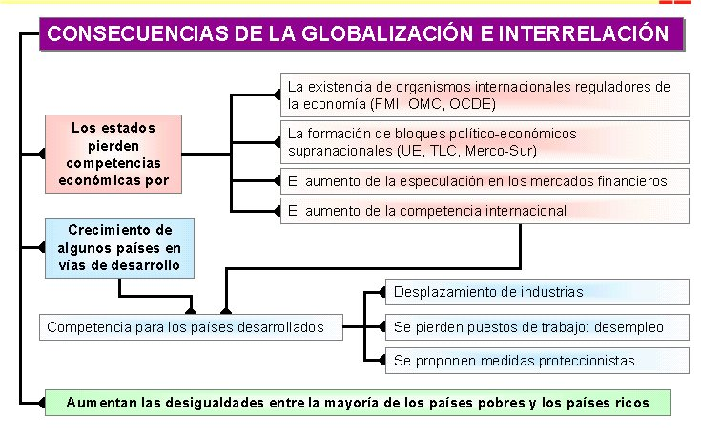

Slide 27
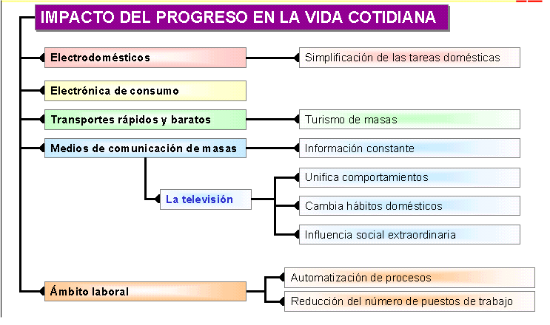

Slide 28
CONFLICTOS INTERNACIONALES ACTUALES
Ucrania.
Etiopía.
Afganistán.
Estados Unidos y China.
Irán contra Estados Unidos e Israel.
Yemen.
Israel-Palestina.
Haití.

Slide 29

BIBLIOGRAFÍA
Apunte ARNI.
https://historia1imagen.cl/guerra-fria/
http://www.imf.org/external/esl/index.asp
https://www.dii.uchile.cl/
Riesco, R. (2008). Globalización: Clases 1 y 2 dictadas en la ACANAV.

